Slide 1
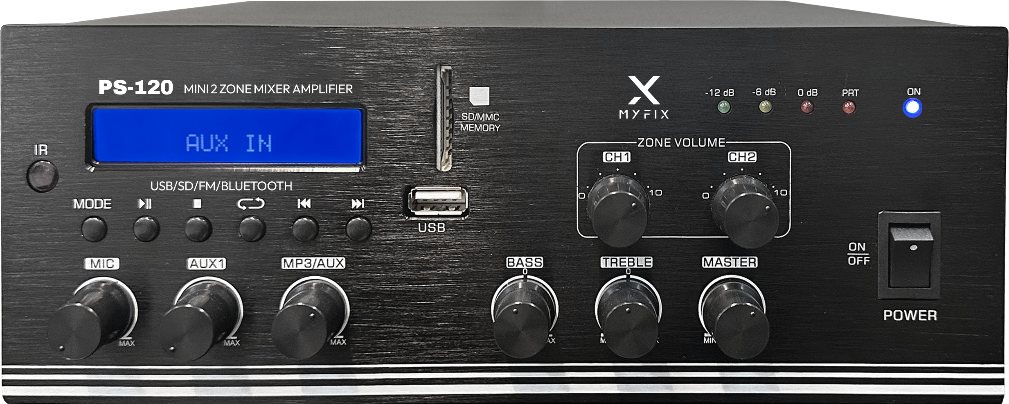
Mini 2 Zone Mixer Amplifier
PS-120
Professional Mini Amplifier System
FEATURE
2채널 하이엔드 미니 앰프
1채널 마이크 입력, 2채널 AUX 입력.
출력 4-16ohm, 2존 볼륨 조정 출력.
LCD 디스플레이 화면, USB/SD/FM/블루투스 버전 5.0 지원.
전원 차단 메모리 재생을 지원.
4개의 단위 신호 표시기 및 보호등.
고음 및 저음 제어 기능과 전체 볼륨 제어 기능 포함.
SPECIFICATION
항목 | 세부내용
Type | Mini 2 Zone Mixer Amplifier
Power Source | 220V AC 60Hz
Output Power | 120W
Frequency Response | 60Hz ~ 20KHz
Distortion(THD) | <0.5% at 1KHZ 100V -3dB
Output | 4-16ohm, 70V, 100V
A/C Fuse | 3.15A
4-16Ω | 60W
70V Output Impedance | 81.6Ω
100V Output Impedance | 166Ω
AUX/MIC | 400mV-500mV/4mV
S/N Rated | >80dB
Pec-out | 650mV-750mV
Size(WxHxD) | 240*88*220mm
Weight | 11kg
경기도 성남시 분당구 판교로 723(분당테크노파크) B동 604-2호
TEL : 031-709-1061 / FAX : 031-709-1062

